Slide 1
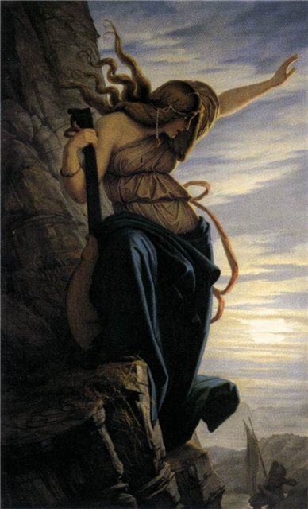
Der Loreleyfelsen am Rhein

Slide 2

Die Loreley (auch Lorelei, Loreleï, Lore-Ley, Lurley, Lurelei, Lurlei genannt) ist ein Schieferfelsen im UNESCO-Welterbe Oberes Mittelrheintal bei Sankt Goarshausen, Rheinland-Pfalz, der sich am östlichen rechten Rheinufer (am Rheinkilometer 555) als 132 Meter (193,14 m ü. NN) hoher steil aufragender Felsriegel dem Strom in den Weg stellt.

Slide 3
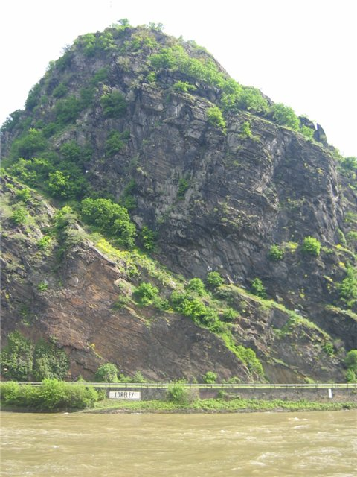
Der Blick von oben auf die Rheinkurven und auf Sankt Goarshausen mit der Burg Katz ist ein Anziehungspunkt für Touristen. Wenige hundert Meter vom Aussichtspunkt entfernt befindet sich die 1939 erbaute Freilichtbühne Loreley, wo regelmäßig Großveranstaltungen (zum Beispiel Rockkonzerte) stattfinden.

Slide 4
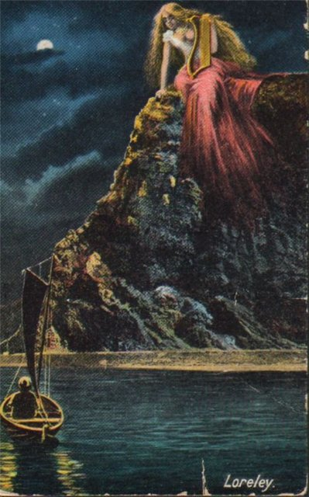
Loreley ist auch der Name einer Nixe auf diesem Felsen. Der aus dem 19. Jh. stammenden Legende zufolge kämmte sie dort ihre langen, goldenen Haare und zog die Schiffer mit ihrem Gesang an. Diese achteten trotz gefährlicher Strömung nicht mehr auf den Kurs, sodass die Schiffe an den Felsenriffen zerschellten.

Slide 5
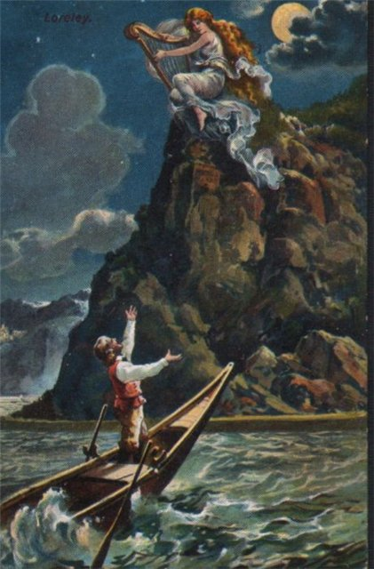
Ich weiß nicht, was soll es bedeuten,
Daß ich so traurig bin;
Ein Märchen aus alten Zeiten,
Das kommt mir nicht aus dem Sinn.
Die Luft ist kühl und es dunkelt,
Und ruhig fließt der Rhein;
Der Gipfel des Berges funkelt
Im Abendsonnenschein.
Die schönste Jungfrau sitzet
Dort oben wunderbar;
Ihr goldnes Geschmeide blitzet,
Sie kämmt ihr goldenes Haar.
Sie kämmt es mit goldenem Kamme
Und singt ein Lied dabei;
Das hat eine wundersame,
Gewaltige Melodei.
Den Schiffer im kleinen Schiffe
Ergreift es mit wildem Weh;
Er schaut nicht die Felsenriffe,
Er schaut nur hinauf in die Höh'.
Ich glaube, die Wellen verschlingen
Am Ende Schiffer und Kahn;
Und das hat mit ihrem Singen
Die Lorelei getan.

Slide 6
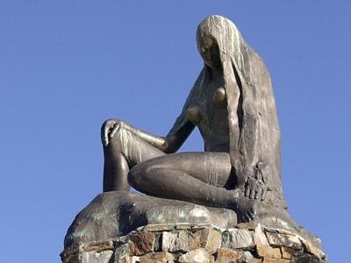
Die Nixe Loreley als Statue auf der Hafenmole des Loreleyhafens. Geschenk der Künstlerin Natasha Alexandrowna Prinzessin Jusoppow 1983 an die Stadt Sankt Goarshausen.

Slide 7
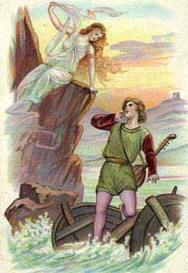
Es gibt auch ein Gefühl, dass das Mädchen nicht benannt wurde Lorelei, und Laura, und der Name wurde von einem Spitznamen Laura-you-on-the-Hill / Laura-on-the-Hill, denn wenn man es ins Deutsche übersetzen, können Sie eine Lore-in-Lei erhalten für kurze verwandelt - Lorelei, die später in einen Namen gemacht. Es ist eine andere Ansicht gehört NY Berkovsky und N. Balashov, dass der Name aus dem «Lure Lay» kommt -. «Das Schiefergestein"

Slide 8
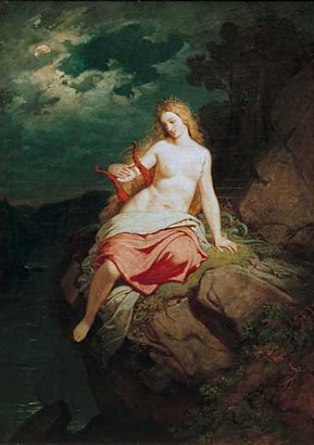
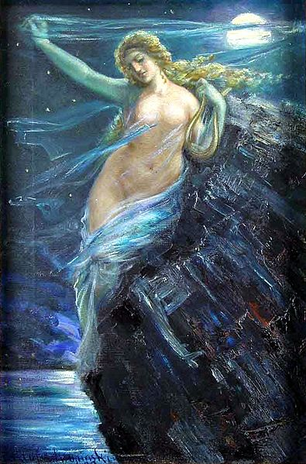
Ende.
Vielen Dank für vnimaenie!

